Slide 1

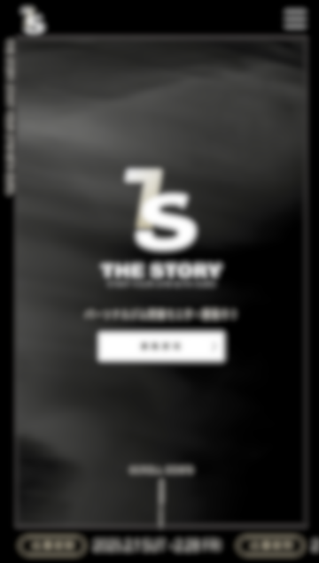


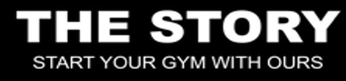
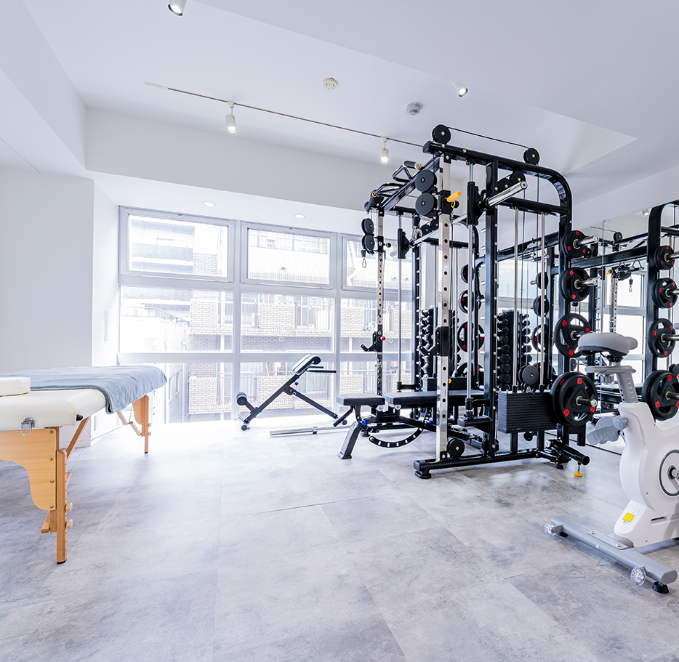
TOP画面遷移①
ローディング
TOP画面遷移②
文字をアニメーションで出現→消す
TOP画面遷移③
TとSと文字を
アニメーションで
別々でかっこよく出現
→消す
黒四角枠は画面追従固定。
端末サイズに対応。
モバイルメニュー画面
CONCEPT
MONITOR
FAQ
CONTACT
THE STORY. START YOUR GYM WITH OURS.
たった一つの物語を、時代に刻もう。
モニターの詳細を確認
パーソナルジム開業モニター募集中！
募集要項
SKIP
SKIP
SCROLL DOWN
応募期間
2025.2.1 SUT –2.28 FRI
応募期間
2025.2.1 SUT –2.28 FRI
たった一つ物語を、
時代に刻もう。
ループでスライド
私たちは、パーソナルジムを開業したい現役トレーナーたちをサポートします。
理学療法士がプロデュースする独自の身体評価メソッドから、開業・運営において重要な集客、顧客管理、資金確保までワンストップで教育及び個別コンサルティングし、独り立ちできるまで継続的にサポートし続けます。
たった一つの、、、〜
文章までをアニメーションで出現させる
（OUR CONCEPT）
01
03
OUR CONCEPT
タイトルをアニメーションで出現させる
リスクを抑えた開業戦略で
安定収益型のジム運営
大阪市内にて多くのインフルエンサーが通うB.E.Tパーソナルジムのオーナーが経営を通して培った経験をもとに運営。
初期投資を最小限に抑え、赤字をつくらないジム運営を実現する開業戦略をご提案します。
さらに、集客・収支管理・価格設定といったビジネススキルも体系的に学べるプログラムで、安定した収益基盤を構築します。

Slide 2
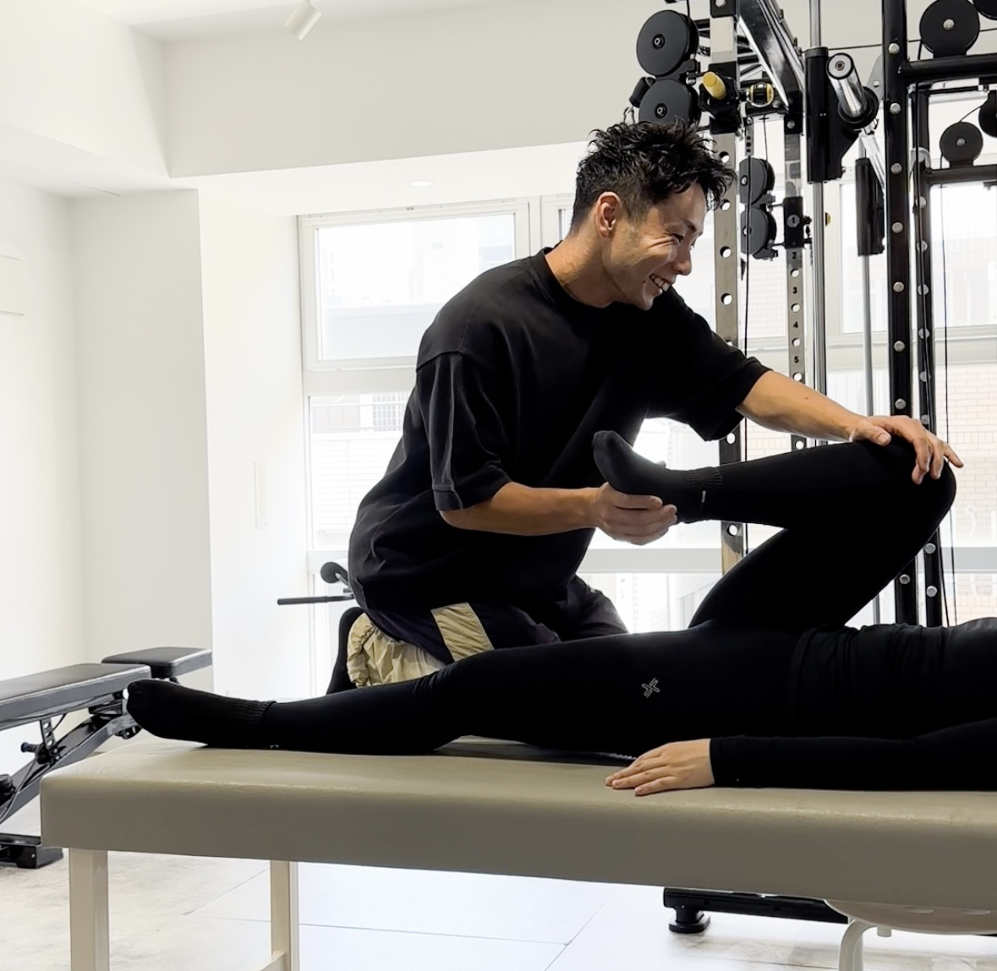
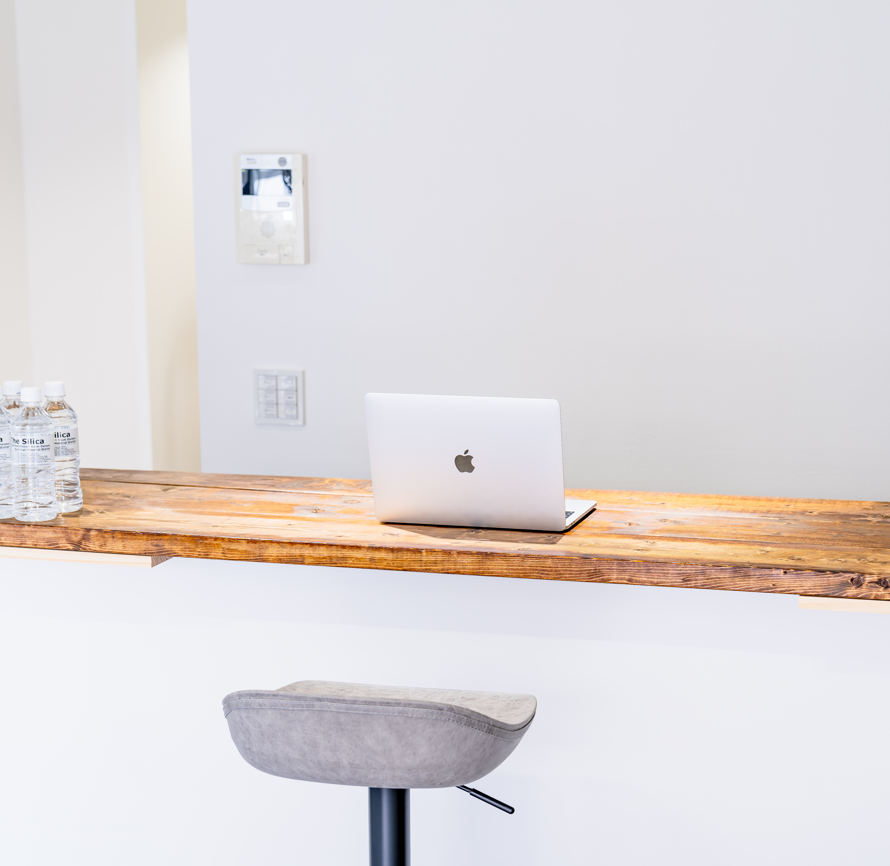
02
03
OUR CONCEPT
医療レベルの技術で
さらに専門性を磨き上げる
タイトルをアニメーションで出現させる
医療レベルの骨格評価や運動器知識を基盤に、整体を含む専門的な技術を学びます。健康志向が高まる現代、身体状況を正確に捉えたうえで『整える』『鍛える』２つの観点から目標達成に向けたアプローチを身につけ、未来に通用するサービスを習得します。
03
03
OUR CONCEPT
集客に直結する
実践的なマーケティング教育
タイトルをアニメーションで出現させる
すぐ活用できる実践的なマーケティングスキルを指導します。SNS運用、広告戦略、ブランディングなど、集客に直結するノウハウを徹底解説。実際の運用を想定したワークショップ形式で学べるため、即効性のあるスキルを身につけられます。

Slide 3
（MONITOR）
現在THE STORYでは、実績確立を目的に
教育・コンサルティングプログラムに取り組み、パーソナルジムを開業したいモニター様を募集しております。詳細は以下をご確認ください。
【応募条件】
・現役トレーナーもしくは治療家の方
・将来パーソナルジムを開業したい方
・素直に最後までやり遂げられる方
【応募期間】
2025.2.1SUT – 2.28FRI
【プログラム内容】
・TR教育コース
姿勢動作分析、運動器機能評価、整体技術 etc.
・MGMT教育コース
マーケティング理論、プロモーション戦略、
集客導線の確立 etc.
（基本的にはワークショップ形式で実践とともに進めていきます）
・開業運営コンサルティング
開業費用の抑え方、資金調達、収支計算 etc.
（月商100万円に到達するまでサポートします）
【モニター価格】
初期費用：0円
教育・コンサル費用：月額1万円〜
※分割した費用を月額でお支払いいただきます。費用の詳細は
公式LINEを追加後に『サービス説明資料』をご確認ください。
LINEで応募する
FAQ
よくあるご質問
Q
ー
A
このプログラムは未経験者でも受講できますか？
基本的にトレーナー経験者を対象としていますが、基礎的なスキルや知識がある方であれば問題なく受講いただけます。事前のスキル確認も行いますのでご安心ください。
Q
ー
アコーディオン形式で。
＋→クリックでー
A
プログラムの期間はどれくらいですか？
教育プログラムは6～8週間の短期集中型で開業までは最短6ヶ月を目標としています。週1,2回の個別講義を中心に、実践型トレーニングや個別サポートを行います。スケジュールは個人のペースに合わせて柔軟に対応可能ですのでご相談ください。
Q
ー
A
受講後、本当にジムを開業できますか？
はい、プログラムでは必要なスキルと知識を各個人に合わせて学びます。さらに、開業準備のサポートやマーケティング戦略の立案も行いますので、安心して開業を目指せます。
Q
ー
A
モニター価格の条件はありますか？
モニター価格での受講には、プログラム終了後にアンケートや感想の提供、成功事例としての掲載許可が条件となります。詳細はお問い合わせください。
Q
ー
A
オンラインで受講することはできますか？
はい、講義の一部はオンラインで受講可能です。ただし、実技指導などは対面形式を推奨しています。
Q
ー
A
プログラム終了後のサポートはありますか？
はい、開業後は基本的には売上が月商100万円に到達するまでサポートを継続します。修了後も定期的な交流会やオンライン相談を通じてサポートを提供します。詳細はサービス説明書をご確認ください。

Slide 4

Q
ー
A
他のスクールとの違いはなんですか？
『THE STORY』は、医療レベルの骨格評価や運動器知識を基盤に、整体を含む専門的な技術が学べることはもちろん、低コストでの開業戦略や資金確保などの開業準備から運営に必要な知識やスキルまで学べることです。
Q
ー
A
初期費用はどのくらいですか？
モニタープログラムの場合、初期費用は無料です。ただし、受講料として月額1万円〜の費用は発生致します。詳しくは公式LINEを追加後に『サービス説明資料』にてご確認ください。
開業準備の際に発生する具体的な費用についてもプログラム内で明確にアドバイスいたします。
募集要項を確認
（CONTACT）
THE STORYに関するご質問やご不明点は、
公式LINEよりお問い合わせください。
お問い合わせ

Slide 5
TOPファーストビューの画面遷移イメージ
TOP画面遷移①
ローディング
↓↓↓
TOP画面遷移②
文字をアニメーションで出現→消す
たった一つの物語を、時代に刻もう。
SKIP
↓↓↓

Slide 6
TOP画面遷移③
TとSと文字を
アニメーションで
別々でかっこよく出現
→消す
SKIP

